Slide 2
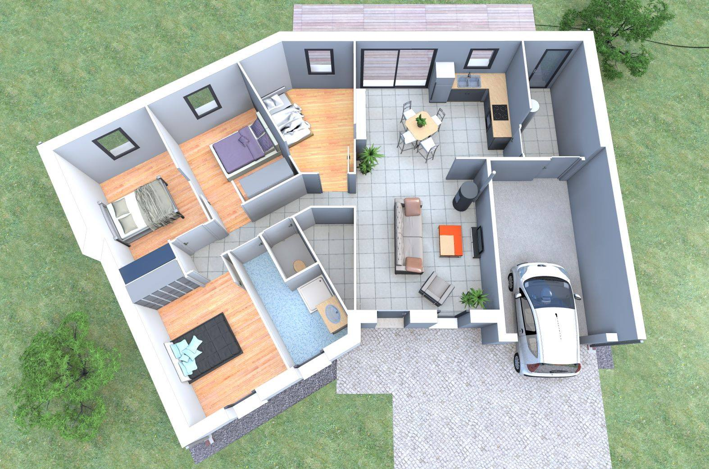

Slide 4
Quel est votre repas du quotidien ?
Entrée – Plat - Dessert
Un plat
Plat - Dessert

